Slide 1
InfoDiode
Интеллектуальная система извлечения данных
из изолированных SCADA-систем
VLM-распознавание
GPG-шифрование
QR-инфодиод
97.4%
500мс
100%
Точность распознавания
Интервал снимков
Покрытие параметров
Хакатон РТУ МИРЭА 2026
Задача 2: Инфодиод на базе видеокамеры

Slide 2
Проблематика
Вызовы передачи данных из объектов критической информационной инфраструктуры
Запрет на подключение
Требования задания
Требования регуляторов к объектам КИИ означают полный запрет на подключение технологических сетей к системам глобальной связи.
1
Распознавание значений параметров на видеозаписи мнемосхемы
2
Упаковка в XML с меткой времени, таблица соответствия параметров и кодов
Это создаёт парадокс: данные необходимы (например, для передачи параметров работы двигателя изготовителю), но их извлечение затруднено.
3
Шифрование и отправка по электронной почте
4
Точность распознавания ≥ 95%
5
Частота формирования срезов — 500 мс
6
Работа без подключения к интернету
7
Распознавание под разными углами съёмки, включая ручную съёмку
Ручной процесс
На практике приходится сохранять данные в файл и вручную выводить их из контура защиты, отправлять электронной почтой. Процесс медленный, подвержен ошибкам и не масштабируется.
Дополнительное задание
Кодирование значений в QR-код 177×177 пикселей с периодом обновления 500 мс

Slide 3
Решение: InfoDiode
VLM-based подход к извлечению данных из air-gapped SCADA-систем
Ключевая идея
Достижения
Использование визуально-языковой модели (VLM) для чтения промышленных мнемосхем из видеопотока. Система понимает визуальный контекст SCADA-интерфейса и извлекает структурированные данные без интеграции с вендором.
Точность распознавания
97.44%
Требование: ≥95%
Точность имён параметров
100%
Без интеграции
с вендором SCADA
Без дообучения
модели
Без доступа
к интернету
Покрытие параметров
100%
Архитектура системы
Поток данных
1
Извлечение кадров (1с)
Камера
VLM-сервер
FastAPI
Svelte UI
2
Сегментация на 4 зоны
Экран SCADA
llama.cpp:8090
Порт 8000
Порт 5173
3
VLM-анализ (Qwen3.5-4B)
4
Нормализация + валидация
5
Темпоральное сглаживание
6
Генерация XML (500мс)
GPG Шифрование
SMTP Отправка
7
Шифрование GPG → Email
AES256 + RSA 4096
Локальный сервер

Slide 4
Архитектура системы
Модульная структура с чётким разделением ответственности
Компоненты системы
API Endpoints
Видеозахват
Сегментация зон
POST /api/pipeline/start
Запуск обработки
• Извлечение кадров (500мс)
• 4 семантические зоны
• CLAHE-контраст
• Относительные координаты
GET /api/pipeline/status
• Определение типа видео
• Residual-области
Статус конвейера
• Пропуск похожих кадров
• Upscale <512px
GET /api/pipeline/xml
VLM-инференс
Обработка данных
Получить XML
• Qwen3.5-4B (Q4_K_M)
• Нормализация параметров
POST /api/pipeline/encrypt
• llama.cpp сервер
• Валидация диапазонов
Шифрование GPG
• Параллельные запросы
• Темпоральное сглаживание
• 5 уровней JSON repair
• Fuzzy matching лейблов
POST /api/pipeline/email
Отправка SMTP
Генерация XML
Безопасность
POST /api/qr/overlay
• Формат
• GPG шифрование
QR-наложение
• Снапшоты 500мс
• SMTP отправка
• Стабильные param_id
• JWT-аутентификация
• XML-экранирование
• bcrypt хеширование
Порты сервисов
llama-server
:8090
FastAPI
:8000
SvelteKit
:5173
Mailpit Web
:8025
Redis
:6379

Slide 5
Прорыв: Зонная сегментация
Ключевое новшество, обеспечившее прирост точности с 7.84% до 97.44%
Проблема полного кадра
Координаты зон (относительные)
VLM на 4B параметров не может одновременно обрабатывать 40+ меток на экране 1912×1076. Модель теряет фокус и путает параметры.
Зона 1: left_center
0.109, 0.059 → 0.397, 0.828
КЦ, АВО, давление
Точность на полном кадре: 7.84%
Зона 2: right_panel
0.388, 0.059 → 0.758, 0.818
Газ, клапаны, dP
Решение: 4 зоны
Зона 3: bottom_strip
0.010, 0.819 → 0.759, 0.986
Кадрирование в фокусные зоны позволяет каждому VLM-запросу обрабатывать 5-15 параметров с высокой надёжностью.
Масло ГТД/ЦБК
Левая + Центр
Зона 4: t2_bearings
0.759, 0.002 → 1.000, 0.736
1
Компрессор, АВО, атмосфера
Таблица T2, подшипники
2
Правая панель
Давление газа, клапаны, dP
3
Нижняя полоса
Прирост точности
Масло, температуры, охлаждение
+89.6%
4
Таблица T2
Температуры (8 точек) + подшипники
С 7.84% на полном кадре до 97.44% с зонной сегментацией
Преимущества подхода
Относительные координаты — независимость от разрешения
Каждая зона — отдельный промпт с якорной таблицей
Параллельная обработка (max 2 запроса)
Residual-анализ для упущенных параметров

Slide 6
VLM Pipeline
Полный цикл обработки видео от захвата до доставки
Этапы обработки
Производительность
VLM на кадр
1
Извлечение кадров
2
VLM-анализ
6-18с
• Интервал: 500мс (configurable)
• Сегментация на 4 зоны
4 зонных запроса × 3-5с
• Timestamps: .001, .501, 1.001...
• Параллельные запросы (semaphore)
Полное видео (365с)
• Точное позиционирование (cv2)
• Пропуск похожих кадров (SSIM)
~10-30 мин
• Опциональный CLAHE-контраст
• Экспоненциальный backoff (3 попытки)
Память GPU
Нормализация
Темпоральное сглаживание
8GB VRAM
3
4
• Запятая → точка в значениях
• Медианный фильтр
• Валидация физических диапазонов
• Детекция аномалий (>50%)
Оптимизации
• Удаление единиц измерения
• Fuzzy matching лейблов (80%)
• Confidence clamp [0.0, 1.0]
• Назначение стабильных param_id
Пропуск похожих кадров (SSIM > 0.95)
Ограничение разрешения (max 1600px)
Генерация XML
Шифрование & Отправка
LANCZOS4 интерполяция
5
6
5 уровней JSON repair
• Формат (спецификация)
• GPG (AES256 + RSA 4096)
Экспоненциальный backoff
• Снапшоты каждые 500мс
• ASCII-armored вывод
• Интерполяция промежуточных
• SMTP отправка (Mailpit)
• Pydantic-валидация
• MIMEMultipart с вложением
WebSocket
Реалтайм обновления прогресса обработки
ws://localhost:8000/ws

Slide 7
Технологический стек
Современные технологии для надёжного и масштабируемого решения
Бэкенд
VLM & Инференс
Фронтенд
FastAPI + asyncio
Qwen3.5-4B-GGUF
SvelteKit 5
Python 3.12+, высокопроизводительный асинхронный веб-фреймворк
Квантизация Q4_K_M, ~2.5GB
Runes: $state, $derived, $effect
llama.cpp
Tailwind CSS v4
Pydantic v2
Сервер инференса, OpenAI-compatible API
CSS-based конфигурация через @theme
Валидация данных, сериализация, настройки
mmproj-F32
TypeScript 5.x
JWT + bcrypt
Multimodal projection, ~0.8GB
Статическая типизация
Аутентификация и авторизация
OpenCV
Vite 6.x
WebSocket
Обработка видео и изображений
Сборка и dev-сервер
Реалтайм обновления прогресса
Безопасность
Инфраструктура
Тестирование
GPG (python-gnupg)
Docker Compose
pytest
OpenPGP, AES256 + RSA 4096
Offline-first контейнеризация
39/39 тестов проходят
SMTP (Mailpit)
Redis + Celery
LLM-as-a-Judge
Локальный сервер для разработки
Брокер сообщений (опционально)
Двухпроходная оценка точности

Slide 8
Результаты: Валидация на ГПА-21
Двухпроходная оценка LLM-as-a-Judge на видеозаписи ГПА-21
Единственное несовпадение
97.44%
100%
100%
Параметр
Точность значений
Точность имён
Покрытие
Давление после крана
38/39 параметров
39/39 параметров
28/28 уникальных
Ожидалось
Распознано
44.5
45.0
Методология оценки
Δ = 0.5 (в пределах погрешности визуального считывания)
LLM-судья
Постобработка
Qwen3.5-4B оценивает каждый параметр относительно ground truth по совпадению имени и значения. Нативно обрабатывает семантическую эквивалентность кириллических аббревиатур.
Правила семантической эквивалентности: ABBREV_MAP («р» → «давление»), EQUIV_PAIRS, нечёткое сопоставление через SequenceMatcher (порог 0.75).
Сравнение подходов
OCR-конвейер
~15%
VLM + зонная сегментация
97.44%
Требование задания
≥95%
"44,5" == "44.5" == "44.500"
Валидация на ГПА-21
Система валидирована на реальной мнемосхеме газоперекачивающего агрегата

Slide 9
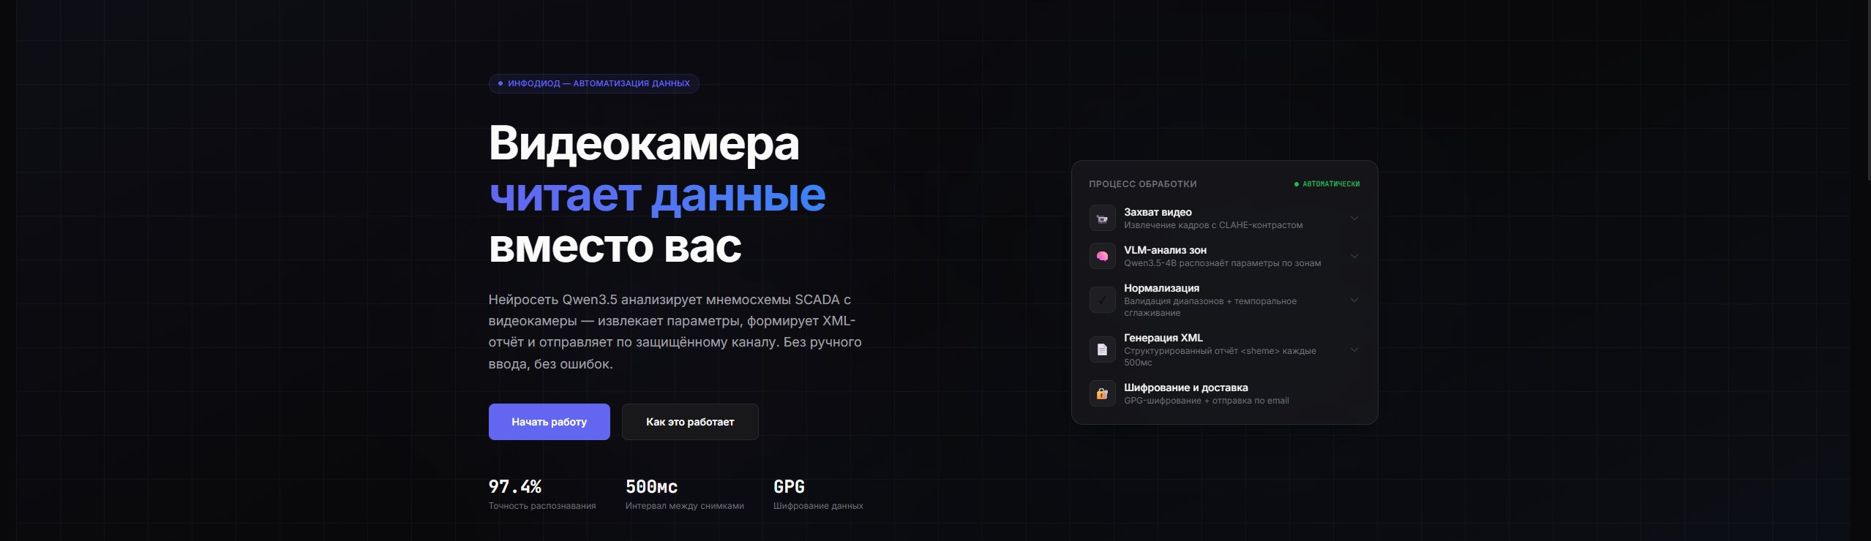
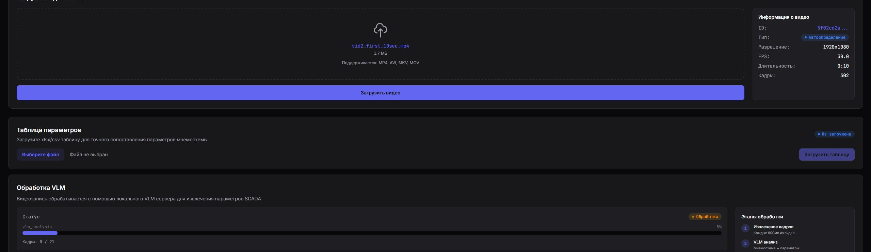
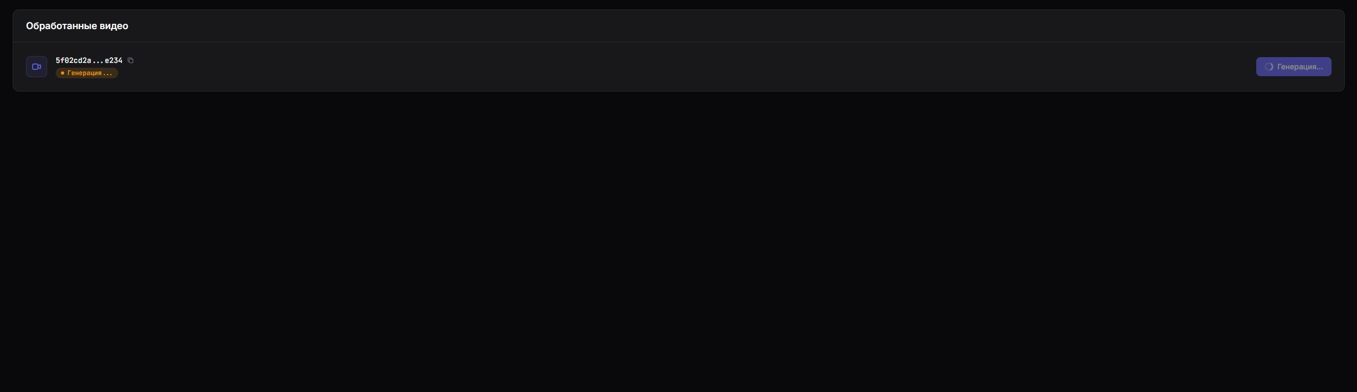
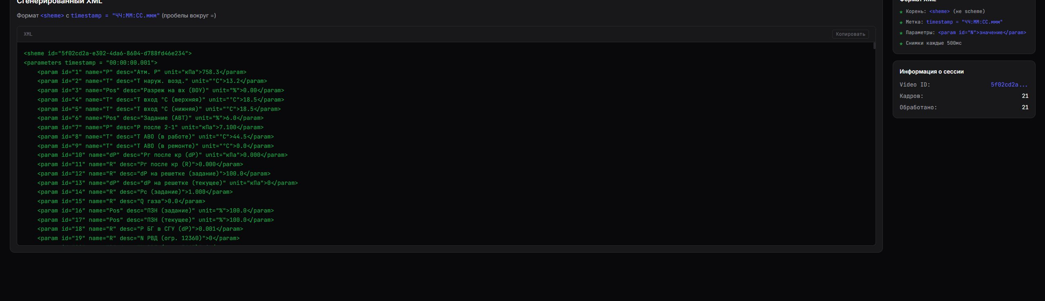
Интерфейс системы
Веб-панель управления на SvelteKit 5 с тёмной SCADA-темой
Лэндинг страница
Панель Pipeline
Основная информация: описание системы, ключевые метрики (97.4% точность, 500мс интервал, GPG шифрование).
Загрузка видео: поддержка MP4, AVI, MKV, MOV. Автоопределение типа (direct/handheld).
Мониторинг: реалтайм прогресс обработки через WebSocket, статус VLM-сервера.
Процесс обработки: визуализация этапов от захвата видео до доставки данных.
QR Инфодиод
Результаты обработки
Генерация видео с наложенными QR-кодами для air-gapped передачи данных. Формат QR v40, msgpack + zlib сжатие.
XML-отчёт: просмотр сгенерированного XML с подсветкой синтаксиса, формат .
Доставка: отправка зашифрованного XML на почту, вкладка с метриками оценки.

Slide 10
QR-инфодиод
Дополнительное задание: кодирование данных в QR-код для air-gapped передачи
Процесс кодирования
Наложение на видео
Адаптивное позиционирование
Данные
msgpack
zlib
base64
QR v40
QR размещается в области с минимальной вариативностью пикселей. Анализируется сетка 10×10, выбирается ячейка с минимальной дисперсией.
Каждый снапшот данных (500мс) кодируется в QR-код версии 40 (177×177 пикселей) с максимальной плотностью данных. Используется коррекция ошибок L (7%) для максимальной ёмкости.
Hard overlay
Наложение без alpha blending — для сохранения чётких пиксельных границ QR-кода. Используется cv2.INTER_NEAREST для масштабирования.
Технические характеристики
Формат QR
Ёмкость
Генерация видео
v40
4,296
Готовое видео можно воспроизвести на air-gapped системе и сканировать QR-коды для извлечения данных. Обратное декодирование включено.
177×177 пикселей
алфавитно-цифровых символов
Период обновления
Коррекция ошибок
Дополнительное задание выполнено
500 мс
L (7%)
QR-инфодиод реализован с соответствием всем требованиям: 177×177 пикселей, период 500мс, адаптивное позиционирование
Размер box
Сжатие
8px
zlib L9
Увеличен для чёткости
Максимальное сжатие
API endpoints
POST /api/qr/generate
Генерация QR-кодов
POST /api/qr/overlay
Наложение на видео

Slide 11
Преимущества и сравнение
InfoDiode vs классические подходы к извлечению данных из SCADA
Сравнение подходов
Ключевые преимущества
~15%
Без дообучения
Кастомный OCR + правила
Предметные знания живут в промптах, а не в коде. Не требуется размеченных данных.
Данные для обучения
Время настройки
Мультиязычность
500+ кадров
2-4 недели
Qwen3.5-4B нативно обрабатывает кириллицу, латиницу и смешанные скрипты.
~40-60%
Понимание макета
Дообученная Florence-2
VLM понимает пространственные связи, структурный контекст, семантическую интерпретацию.
Данные для обучения
Время настройки
Плавная деградация
1000+ кадров
1-2 недели
Пустые значения вместо галлюцинаций, оценки confidence, флаги выхода за диапазон.
Быстрая итерация
InfoDiode (VLM + промпты)
97.44%
Новый параметр — добавьте строку в якорную таблицу. Новая SCADA — напишите промпты.
Данные для обучения
Время настройки
0 кадров
2-4 часа
Принцип проектирования
Масштабируемость
Ядро InfoDiode
VLM-клиент, XML-генератор, крипто, email, UI — не зависит от SCADA
Адаптация к новой SCADA-системе требует только изменения промптов и координат зон, а не рефакторинга кода.
Модуль оценки
Калибровка зон
~1 час
GT-файл для каждой SCADA
Промпт-инжиниринг
~2 часа/зону
Конфигурация
Ground truth
~1-2 часа
Промпты и координаты зон для каждой SCADA
Итого: ~3 часа на новую SCADA

Slide 12
Заключение и перспективы
Достижения
Перспективы развития
Точность 97.44% — превышает требование ≥95%
Краткосрочные
Полное покрытие — 100% параметров (28/28)
• Динамическая детекция зон (~2 недели)
Корректный XML — формат со снапшотами 500мс
• Кеширование промптов (~1 неделя)
Шифрование и отправка — GPG + SMTP
• Консенсус по множеству кадров (~3 дня)
QR-инфодиод — дополнительное задание выполнено
Полностью офлайн — работа на одном ПК с GPU 8GB VRAM
Среднесрочные
• Крупная VLM (7B/14B) — выше точность
• GPU-батчинг — ускорение 3-4×
• Спекулятивный декодинг — ускорение 2×
Системные требования
Python
3.12+
Долгосрочные
Node.js
18+
• Few-shot промптинг для новых SCADA
• Стриминг-анализ (реалтайм)
NVIDIA GPU
8GB VRAM
• Краевой деплоймент на Jetson
RAM
16GB (минимум)
• Активное обучение (human-in-the-loop)
Docker Compose для запуска всего стека одной командой
InfoDiode — Интеллектуальная система извлечения данных из изолированных SCADA-систем

